Slide 1


Slide 2

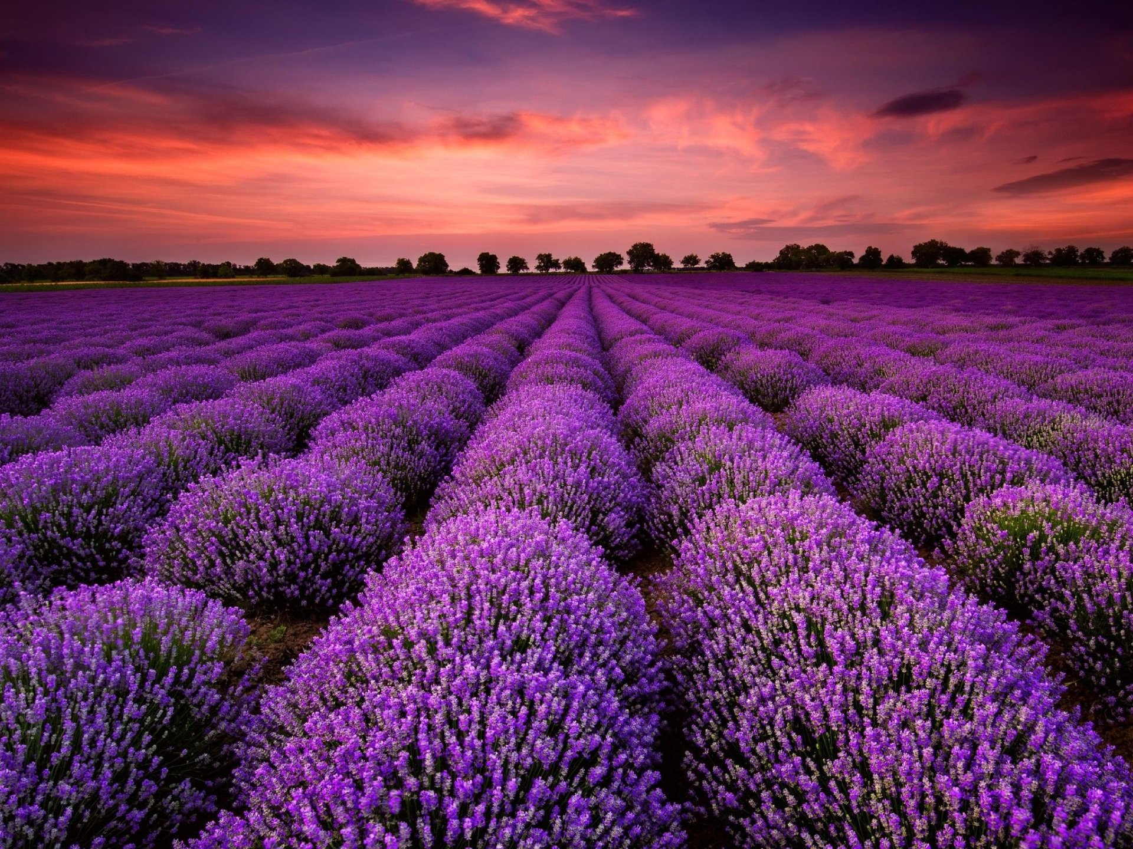
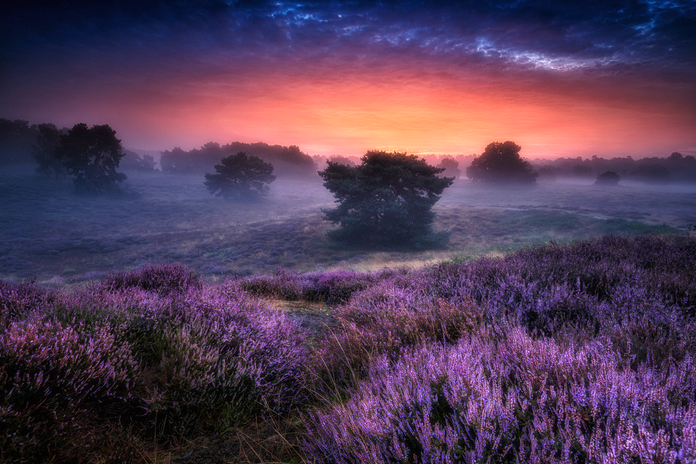
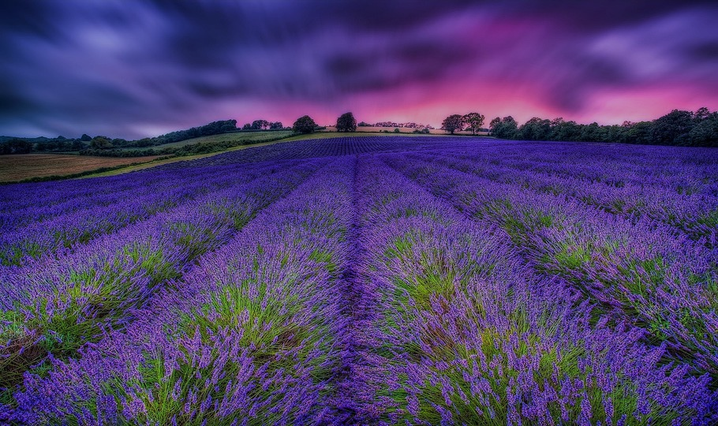
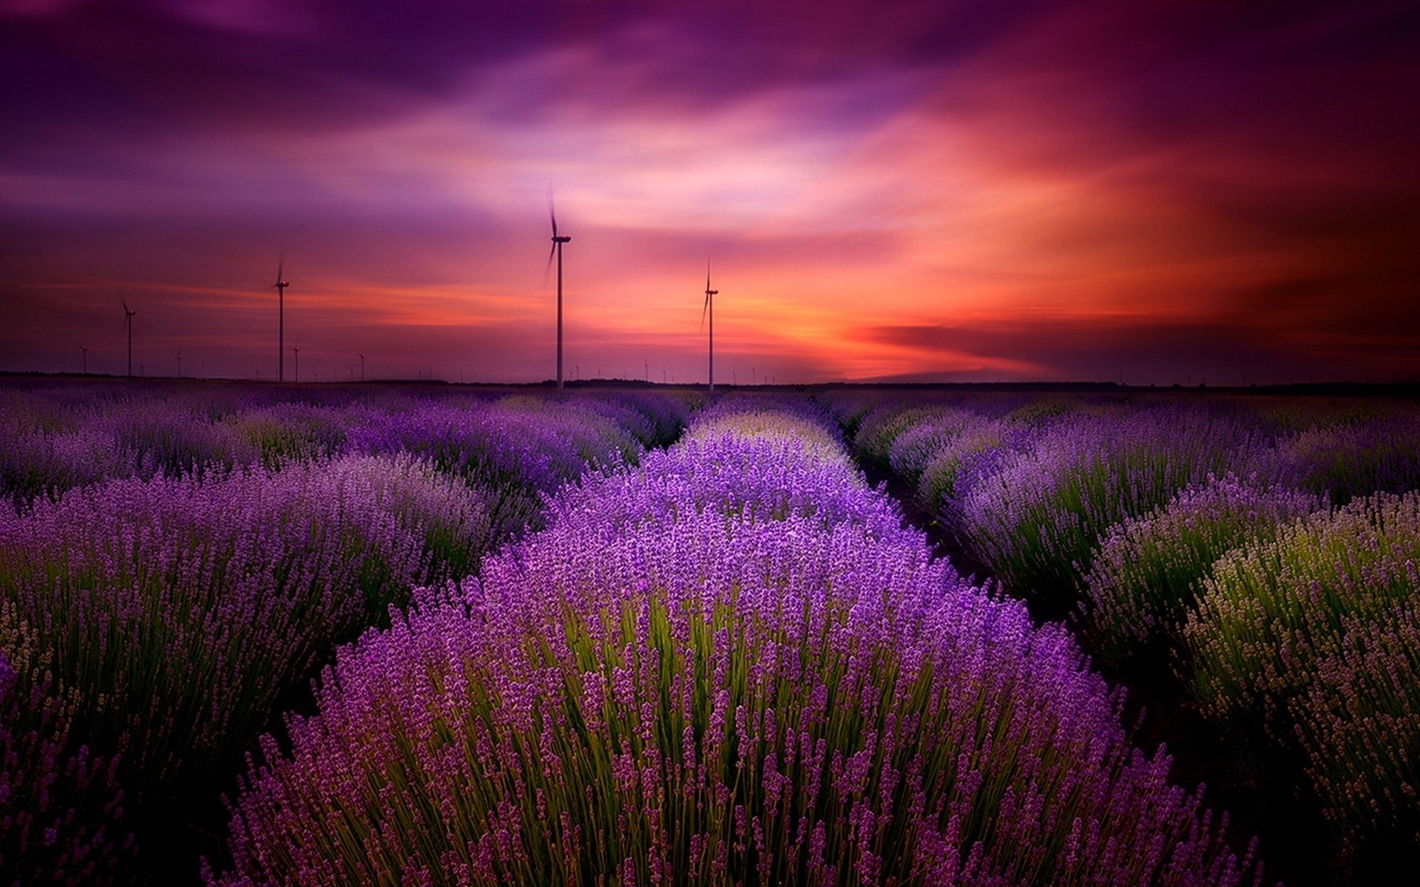
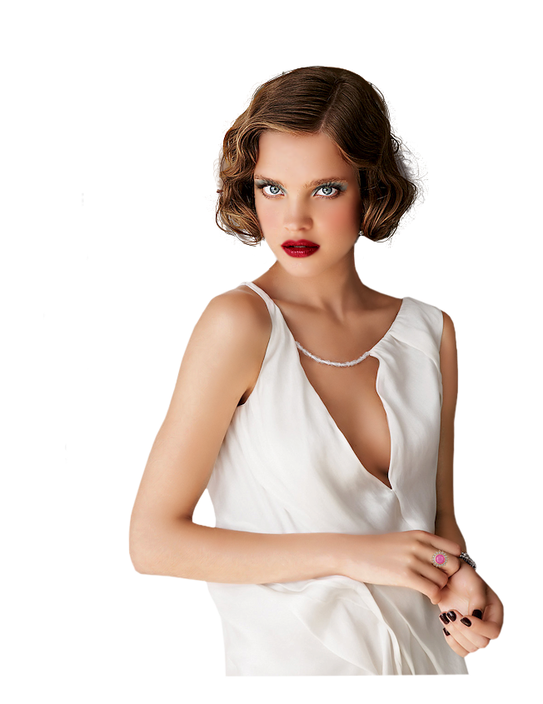
Porque dice que no importa lo duro
que el mundo empuje en contra mía,
dentro de mí, hay algo más fuerte, algo mejor,
empujando de vuelta.
Me di cuenta, a pesar de todo, que…En medio del invierno,
me pareció que había dentro de mí …
En medio del caos, me pareció que había dentro de mí,
una calma invencible.
En medio del odio, me pareció que había dentro de mí,
un amor invencible.
Verano Invencible
Y eso me hace feliz.
En medio de las lágrimas, me pareció que había dentro de mí,
una sonrisa invencible.
inesgaret@gmail.com
Albert Camus
Un verano invencible.
Audio – Southern Dreamer – Michael Hoppe
Todos los derechos de autor © pertenecen a los respectivos artistas / fotógrafos

Slide 3







¿Te ha gustado?
Puedes ver más entrando
Aquí
Además puedes recibir powerpoints en tu correo electrónico suscribiéndote aquí:

